Slide 1
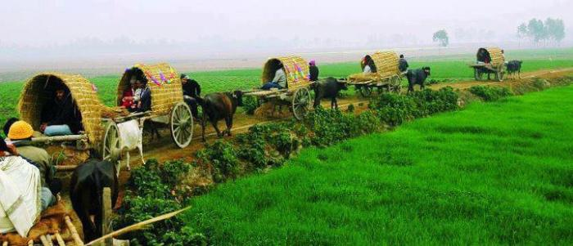
স্বাগতম

Slide 2

শিক্ষক পরিচিতি
মোঃদেলোয়ার হোসেন
সহকারী শিক্ষক
সাতকুড়ি কান্দি সরকারি প্রাথমিক বিদ্যালয়
গোয়াইনঘাট , সিলেট ।

Slide 3
শ্রেণিঃ চতুর্থ
বিষয়ঃ প্রাথমিক বিজ্ঞান
অধ্যায়ঃ 0১
পাঠ শিরোনামঃ জীব ও পরিবেশ
পাঠ্যাংশঃ পরিবেশে জীব
শিক্ষার্থীর সংখ্যাঃ ৩৫
উপস্থিত শিক্ষার্থীঃ ৩০
তারিখঃ 20/০৬/২০২১
সময়ঃ ৪০ মিনিট

Slide 4
শিখনফলঃ
পাঠ শেষে শিক্ষার্থীরা –
১.১.১ মানুষ সহ প্রত্যেক জীবের বেঁচে থাকার জন্য খাদ্যের প্রয়োজন তা
বলতে পারবে ।
১.১.৩ উদ্ভিদ ও প্রাণীর জীবনে আশ্রয় এবং বাসস্থানের প্রয়োজনীয়তা উল্লেখ
করতে পারবে।

Slide 5
চলো একটি ভিডিও দেখি

Slide 6
আমাদের আজকের পাঠ
“জীব ও পরিবেশ”
আজ আমরা জীবের বেঁচে থাকার জন্য খাদ্য ও আবাস্থলের প্রয়োজন শিখব।

Slide 7
সবাই বাইরে তাকাও।
কোন কোন জীব দেখতে পাচ্ছ?
এগুলো কি খাবার খায়?
আমরা মানুষরা কী কী খাই?
কেন খাই?

Slide 8
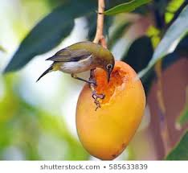
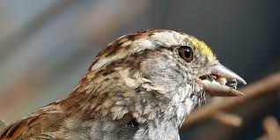
পাখি ফল ,পোঁকামাকড় ইত্যাদি খায়।

Slide 9
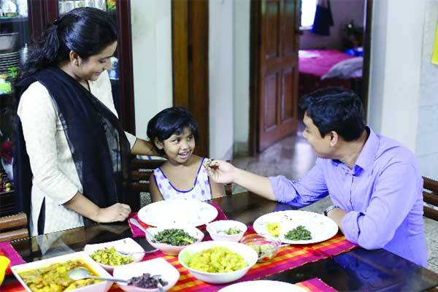
প্রাণীর বেচেঁ থাকার জন্য প্রয়োজনীয় পুষ্টি উপাদান ও শক্তি পেতে অবশ্যই খাদ্য প্রয়োজন।
আমরা বিভিন্ন খাবার খাই

Slide 10
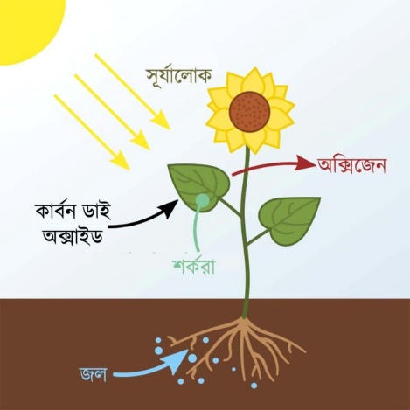
উদ্ভিদেরও শক্তি এবং পুষ্টি উপাদান প্রয়োজন।
তবে এরা প্রাণীর মতো খাদ্য গ্রহন করে না।
উদ্ভিদ নিজের খাদ্য নিজে তৈরী করতে পারে।

Slide 11
দলীয় কাজ
শিক্ষার্থীরা, আমরা এখন ৫ টি দলে ভাগ হয়ে যাবো। এখন প্রতিটি দল নিচে নির্দেশিত নিজ নিজ দলীয় কাজটি করো।
দল ১
বিভিন্ন পরিবেশে বাস করে এমন ৫টি জীবের তালিকা তৈরী করো।
উদ্ভিদ কীভাবে শক্তি ও পুষ্টি পায় লেখ।
দল ২
দল ৩
জীবের বেঁচে থাকার জন্য খাদ্য কেন প্রয়োজন লেখ।
দল ৪
আশ্রয়স্থল কেন প্রয়োজন লেখ।
দল ৫
জীবের 3টি আবাস্থল লেখ।
দলনেতা দলীয় কাজ উপস্থাপন করবে।

Slide 12
  নিচের ছকটি খাতায় তোলো।
  তোমার আশেপাশের বিভিন্ন জীব,তাদের খাদ্য, আবাস্থল এবং আশ্রয়স্থল লিখ ।
বাড়ির কাজ
জীব | খাদ্য | আবাস্থল ও আশ্রয়স্থল
1.
2.
3.
4.
5.

Slide 13

ধন্যবাদ

